Slide 1
Лекция №6 Коммуникация и влияние на общественность
План:
1.Борьба за внимание общественности.
2.Распространение информации или коммуникация.
3.Процесс коммуникации и его элементы.
4.Влияние на общественность.

Slide 2
«Кто владеет информацией тот владеет миром» (У. Черчилль)
Информация Коммуникация
односторонняя многосторонняя
связь связь
человеческий
фактор

Slide 3
Информирование:
1) привлечение внимания к сообщению;
2) достижение восприятия сообщения;
3) интерпретацию сообщения в заранее предусмотренном виде;
4) сохранение информации для дальнейшего использования.
5) стимулирование активного обучения и практических действий.
6) восприятие изменения (готовность к действию в соответствии с желанием или точкой зрения отправителя обращения)

Slide 4
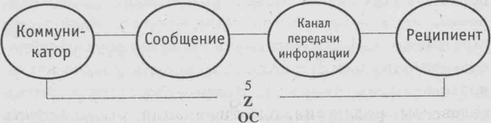
Схема коммуникации
(Клодд Шеннон и Уоррен Вейвер)
Коммуникатор – источник сообщения
Реципиент – воспринимающий сообщение, подчиняющийся
  Сообщение – реплика или высказывание, фигура, контекст
    Канал информации (зрительный (телевидение, Интернет), слуховой (радио), кинестетический (пробники, примерки).
    OC – это обратная связь, суммирующая информацию

Slide 5
Процесс коммуникации включает
1. Источник информации
Наиболее важные качественные характеристики источника информации: статус, надёжность, квалификация. «Больший вес имеют люди, а не слова»
Другой важный фактор, влияющий на процесс коммуникации: ситуация, тема сообщения и время обнародования.
Третий фактор эффективности коммуникации – правильно ли поймёт оратора аудитория, является фактор кодирования сообщения

Slide 6
Процесс коммуникации включает
2. Сообщение
Сообщение - это содержание информации. То, что сообщается.
Сообщение - это среда (medium). Где и каким образом осуществляется коммуникация.
Сообщение - это личность. Мастерство убеждения.
В данной модели коммуникации особое значение имеют два элемента:
а) стадия кодирования (сообщение подготовленное источником – коммуникатором А, должно быть переведено на определённый язык и отправлено тому, кто принимает сообщение - коммутатору Б);
б)стадия раскодирования (принимающий сообщение должен его интерпретировать, расшифровать).

Slide 7
Процесс коммуникации включает
2. Сообщение
Личная предвзятость при кодировании и декодировании объясняется действием многих факторов, в частности, стереотипов, символов, семантики, давления группы, к которой относится индивид, и особенно такой составляющей современной политики, как средства массовой информации.
Стереотипы. Это устойчивые, эмоционально окрашенные, упрощенные модели определённой объективной реальности, вызывающие у человека чувства симпатии или антипатии к явлениям, ассоциирующимся с конкретными стереотипами. Например, такие образы-понятия, как номенклатура, клан, мафия, олигарх, ветеран, фермер и т.д.
Символы. Поднятый вверх сжатый кулак, разведённые в виде буквы «v» пальцы, красная звезда, шестиконечная звезда, свастика - всё это у большинства людей вызывает те или иные эмоции. Расположенные в определённом порядке, символы могут выступать эффективными элементами убеждения.
Семантика. В политической деятельности для эффективного воздействия на людей нужно уметь использовать точные слова и понятия. Это искусство, поскольку люди могут по-разному воспринимать одни и те же слова.

Slide 8
Процесс коммуникации включает
1. Давление группы. Группа, к которой принадлежит человек, часто влияет на принятие им решений.
2. Средства массовой информации (СМИ).
На принятие решения СМИ могут оказать решающее воздействие. Недаром их именуют «четвёртой властью». Они формируют общественное мнение и линию поведения отдельных групп населения.
Люди воспринимают окружающую социальную среду, основываясь на прочитанном, услышанном по радио или увиденном по телевизору, особо не заботясь о правдивости данной информации.
3. Барьеры на пути коммуникации
* искусственная(политическая) цензура;
* факторы, лимитирующие социальные контакты;
* ограниченность времени на вопросы общественных отношений;
* искажение содержания реальных событий
вследствие необходимости сжато изложить сложные проблемы;
* неточности, возникающие при попытке простыми
словами изложить сложные проблемы;
* опасения затронуть факты, представляющие угрозу устоявшимся нормам жизни людей.

Slide 9
Процесс коммуникации включает
4. Передатчик, преобразующий (кодирующий) сообщение в сигнал удобный для передачи
5. Канал связи (среда, СМИ), с помощью которого сигнал передаётся от передатчика к приёмнику
6. Приёмник или пункт назначения(адресат)
Процесс коммуникации не состоится, пока кто-нибудь на противоположном конце цепочки не услышит или не поймет того, о чем говорит отправитель.
Коммуникации не будет, если сообщение не достигнет предусмотренной аудитории общественности и не вызовет нужной реакции у получателей.

Slide 10
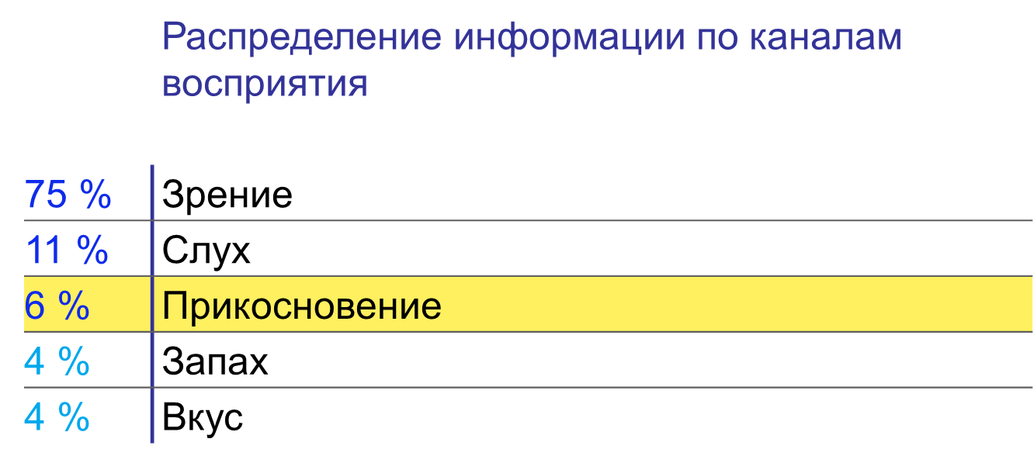
Статистика
½ часть взрослых людей не улавливает смысл фразы, если в ней больше 13 слов
В среднем человек запоминает 1/5 того, что слышит;
3/5 того, что видит, но если есть картинки, то 4/5.

